Slide 1

Religijska različitost
AUGUST, 2022

Slide 2
Koje poznajete sve religije?

Slide 3

Da li znate za neku rijetku religiju u Bih?

Slide 4

Da li mislite da bi se trebalo učiti više o drugim religijama u školama?

Slide 5

Najveće svjetske religije
kršćanstvo (oko 2,4 milijardi vjernika)
islam (oko 1,1 milijardi vjernika)
hinduizam (oko 900 milijuna vjernika)
kineska tradicionalna religija/šenizam (oko 300 milijuna vjernika)
budizam (oko 500 milijuna vjernika)
narodne (etničke, tradicionalne) religije (oko 300 milijuna vjernika)
afričke tradicionalne religije (oko 100 milijuna vjernika)
sikizam (oko 20 milijuna vjernika)
spiritizam (oko 15 milijuna vjernika)
judaizam (oko 14 milijuna vjernika)
bahai (oko 7 milijuna vjernika)
jainizam (oko 4,2 milijuna vjernika)
Cao Dai (oko 4 milijuna vjernika)
šintoizam (oko 3 milijuna vjernika)
Tenrikyo (oko 2 milijuna vjernika)
neopoganizam (oko milijun vjernika)
univerzalizam (oko 800,000 vjernika)
rastafarijanizam (oko 600,000 vjernika)

Slide 6
Kineska tradicionalna religija/šenizam
Kineske narodne religije (šenizam) je izraz koji se koristi za opis etničkih tradicija koje su ukorijenjene u Kini i oko naroda Han.
Šenizam poredi kinesku mitologiju i podrazumjevanje poštovanje šena (神, shén; "božanstava", "duhova", "svijesti", "arhetipova"), a ovo mogu biti prirodna božanstva, Taizu ili klanovska božanstva, gradska ili nacionalna božanstva, kulturni junaci i polubogovi, zmajevi i predci.

Slide 7
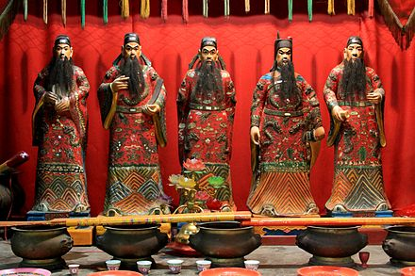


Slide 8
Sikizam
Sikizam (ili sikhizam) je religija nastala u Indiji u kontekstu sukoba doktrine hinduizma i islama.
Pripadnici ove vjere se zovu siki (ili sikhi). Riječ sikh na punjabi jeziku znači „učenik“.
Osnovna doktrina u sikhizmu je vjerovanje u jednog Boga i bazira se prije svega na učenju deset gurua koja su sakupljena u svetu knjigu sikha po nazivu Guru Granth Sahib.
U sikhizmu se primijeti kombinacija monoteističkih elemenata iz islama sa hinduskim tradicijama.

Slide 9

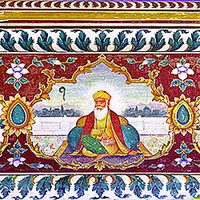

Slide 10


Spiritizam
U spiritističkim seansama, duh preminulog doziva se posredstvom psihički senzitivne osobe, odnosno medija.
Česte su prijevare i zloupotrebe lakovjernih ljudi od strane raznoraznih navodnih medija i drugih šarlatana koji se u izvedbi služe opsjenarskim trikovima.
Kao oblik religije, spiritizam se osobito proširio u zemljama Južne Amerike.

Slide 11


Bahai
Bahá'í (bahaizam) je monoteistička religija čiji pripadnici slijede učenja Bahá'u'lláha.
Vjeruju da je Bog jedan, da sve religije potječu od istog Boga i da je čovječansvo jedno.
Temeljna ideja je da je čovječanstvo poput jedne obitelji i da je došao dan ujedinjenja u jednu jedinstvenu zajednicu uz očuvanje kulturnih raznolikosti.

Slide 12

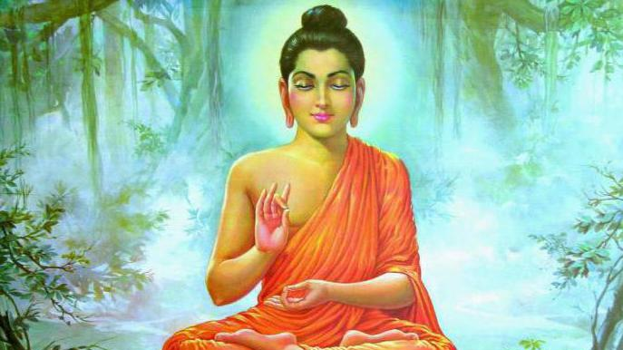
Jainizam

